Slide 1
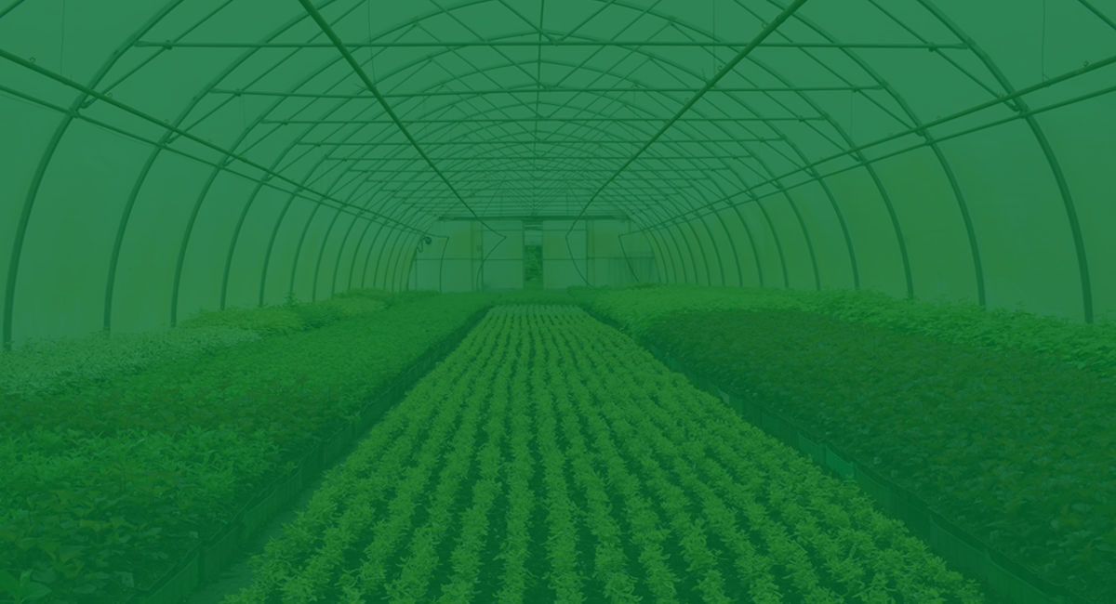





MIKROKONTROLER
GROWTH
GREENHOUSE REMOTE OPERATION WITH TEMPERATURE & HUMIDITY

Slide 2
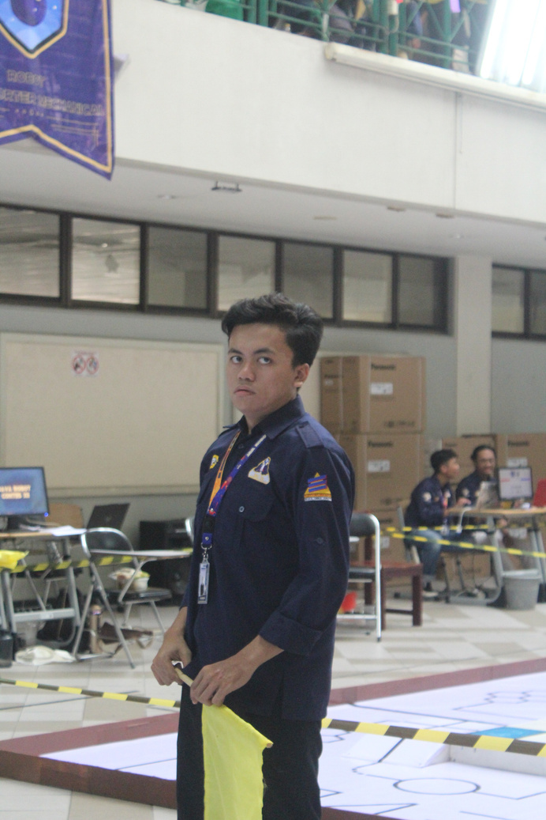
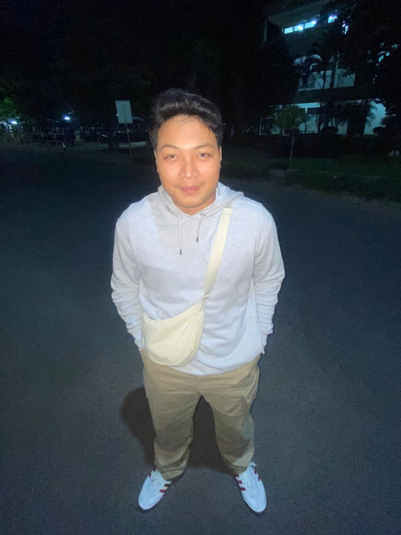
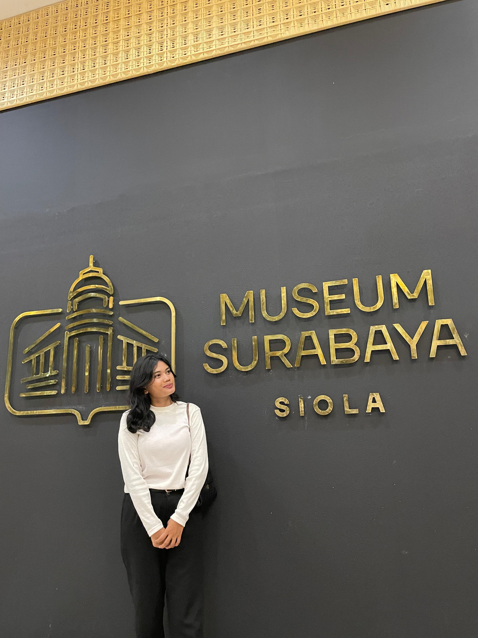
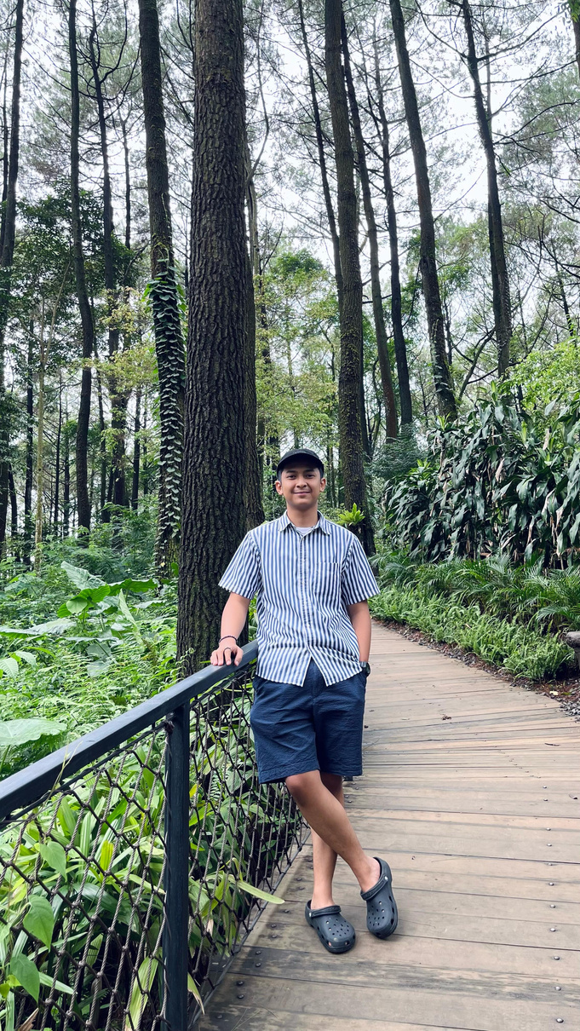
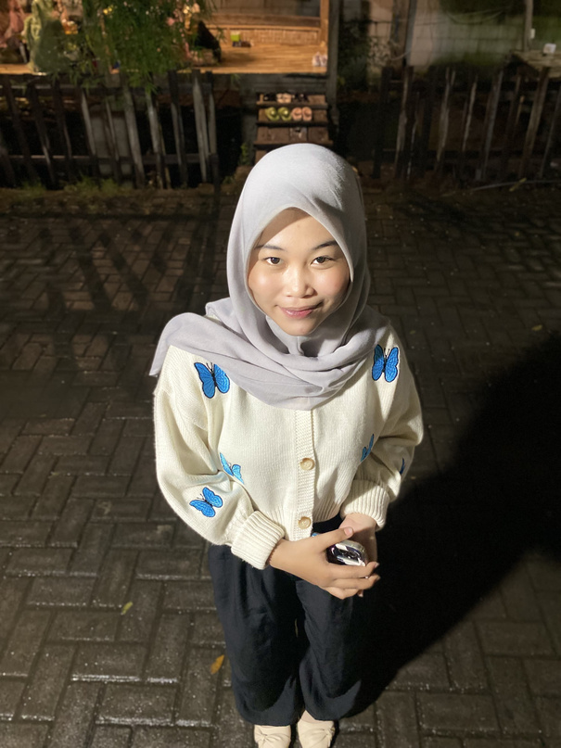
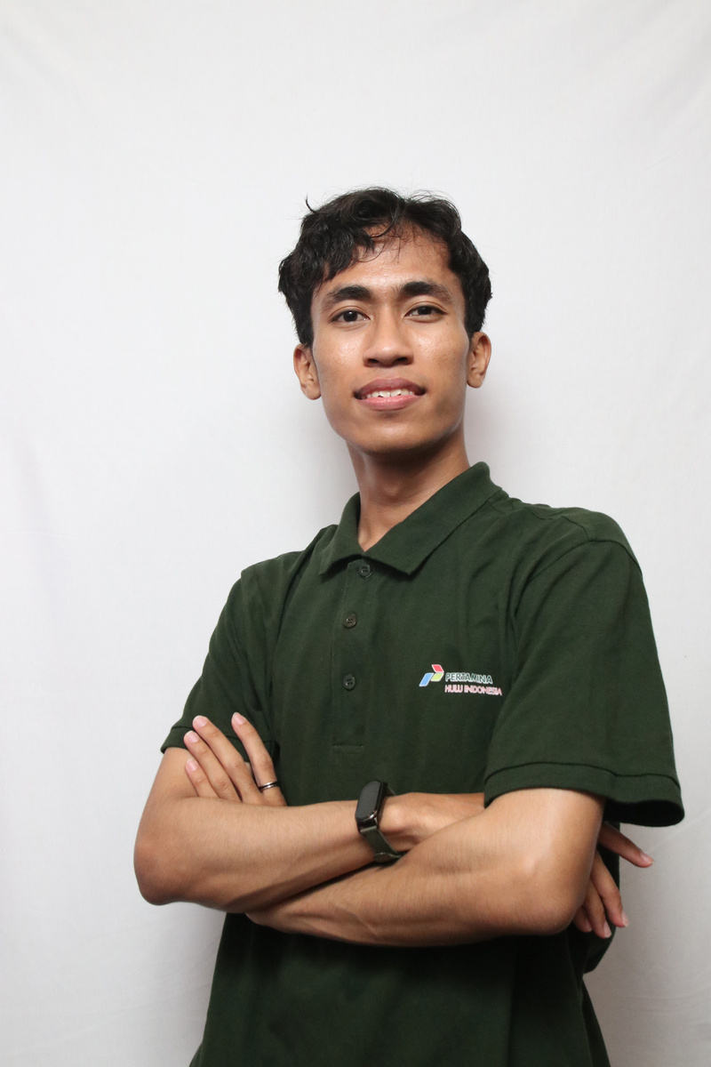
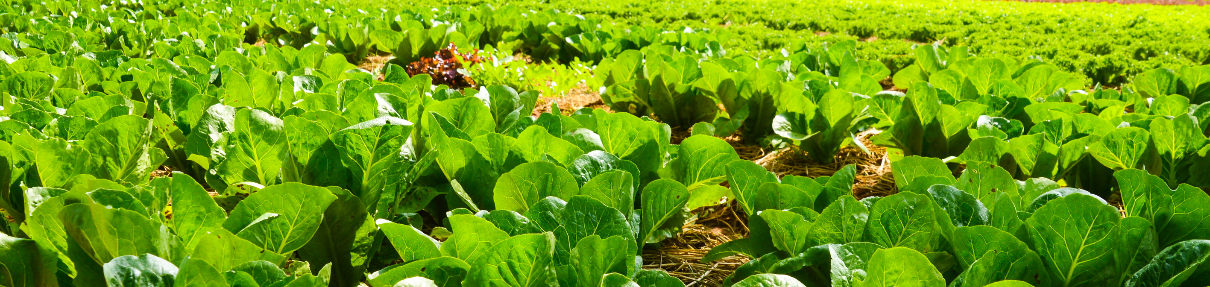

Our Team
Muhammad Haniifan
Fakhrihans Ardiyanto
Monalisa Br. Sidauruk
Project Manager
UI/UX Designer
Hardware Specialist
Darda Drestanala
Aurora Putri Salsabillah Rofii
Arif Ramadhan
3D Designer
PCB Designer
Programmer
GROWTH

Slide 3
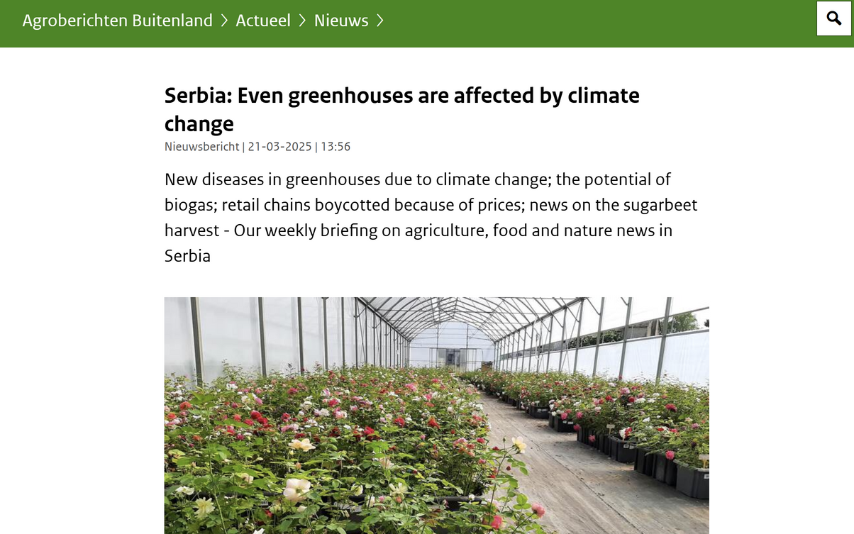

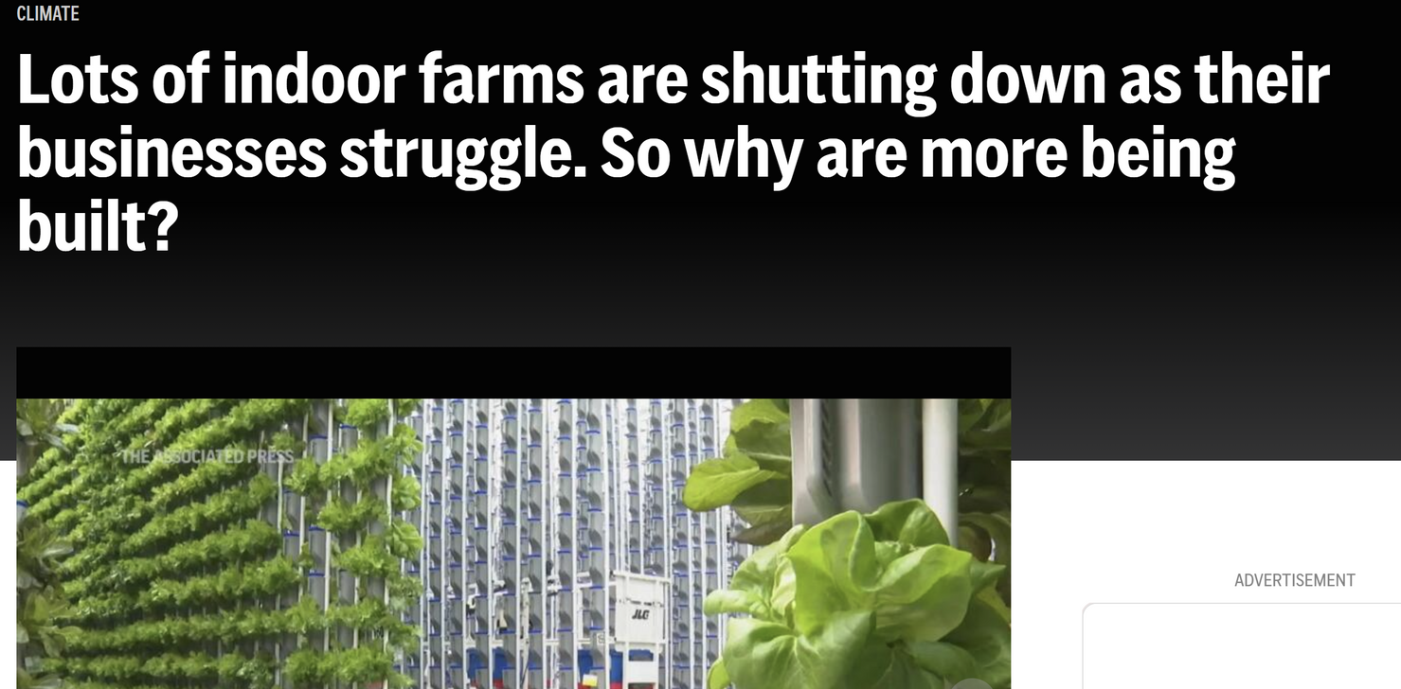
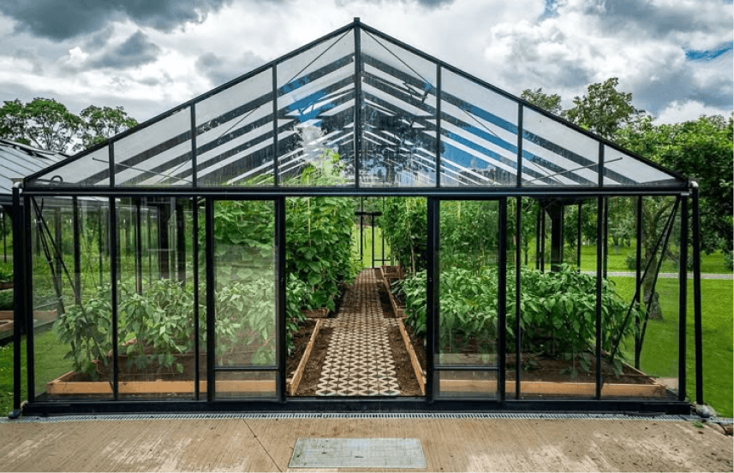
Latar Belakang

Slide 4

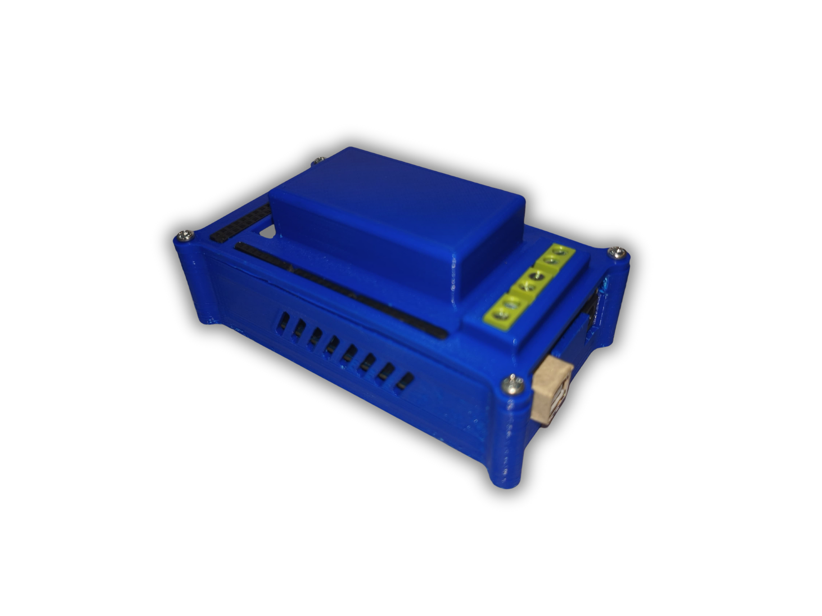
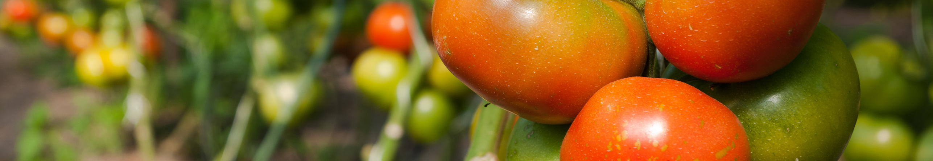
GROWTH
GROWTH
GROWTH

Slide 5
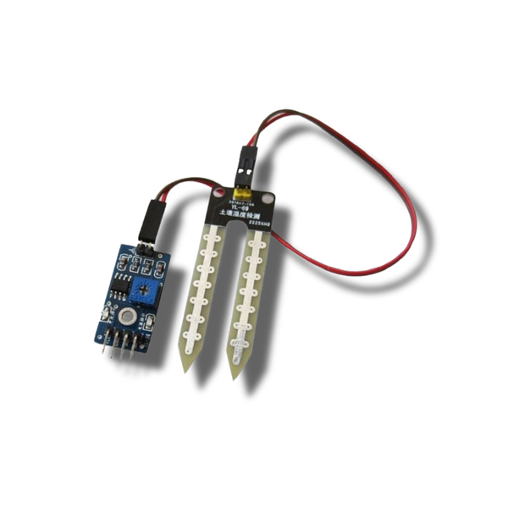

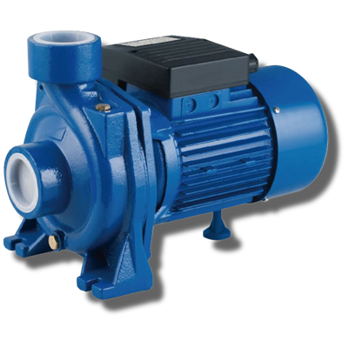


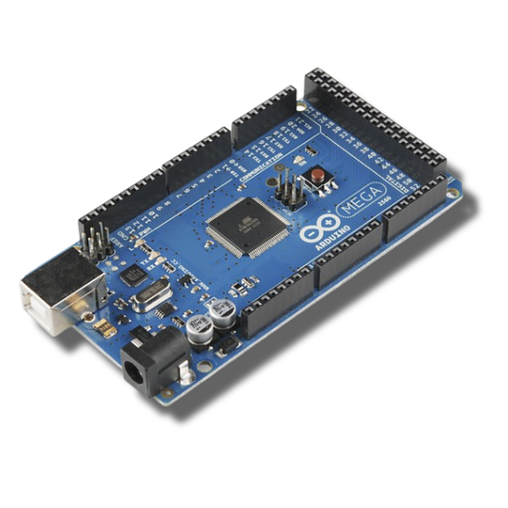
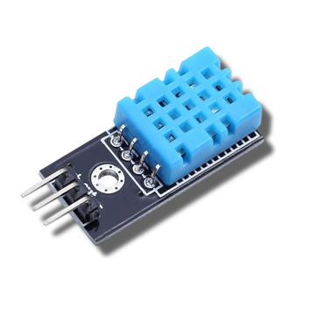
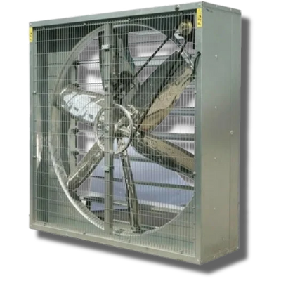


Blok Diagram
YL-69
Pompa Air
DHT-11
Arduino Mega
Kipas
GROWTH

Slide 6
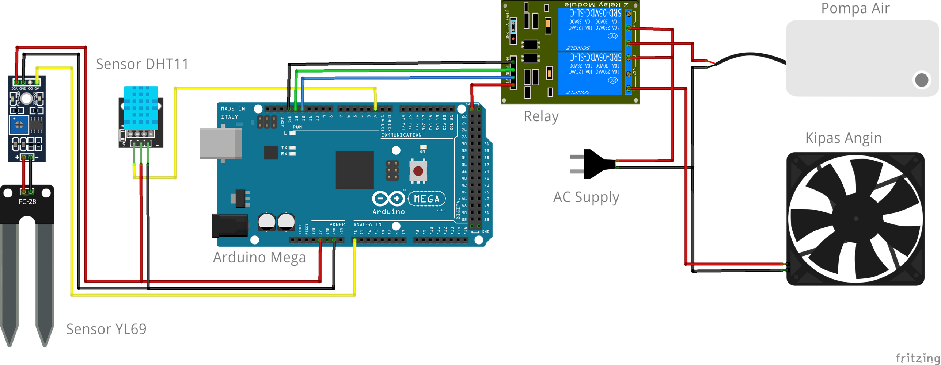
Hardware
GROWTH

Slide 7
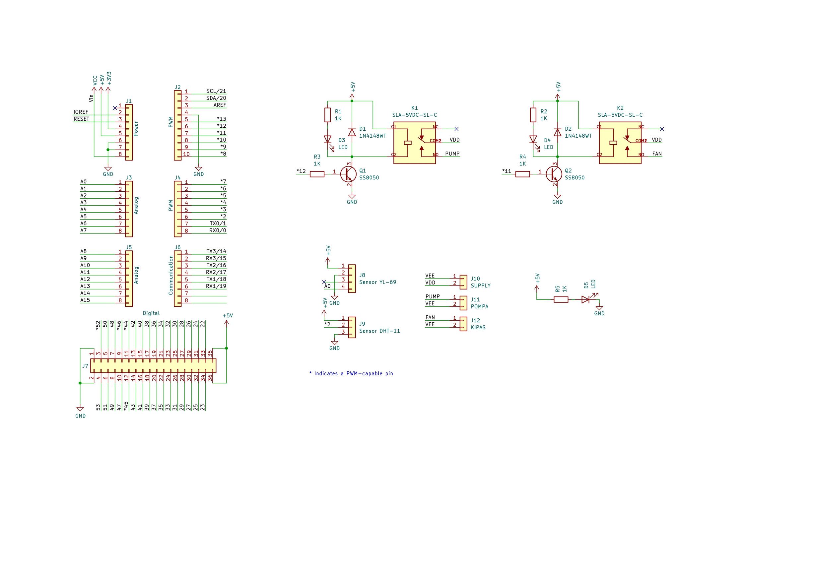
SKEMATIK PCB
GROWTH

Slide 8
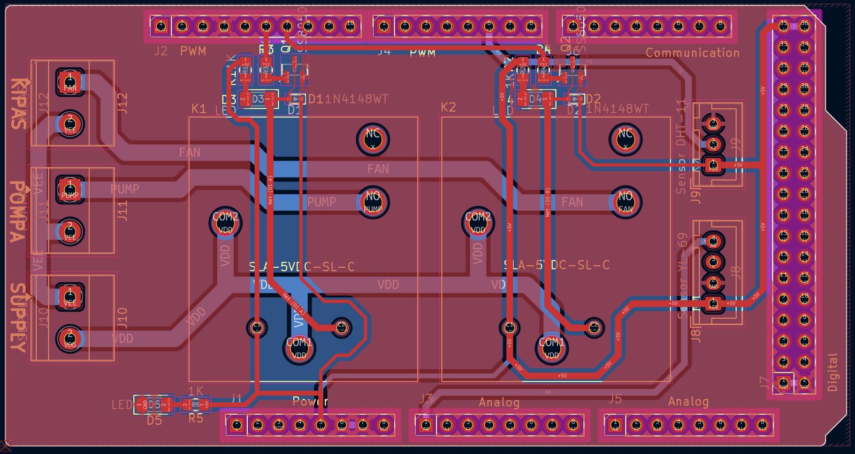
DESAIN PCB
GROWTH

Slide 9
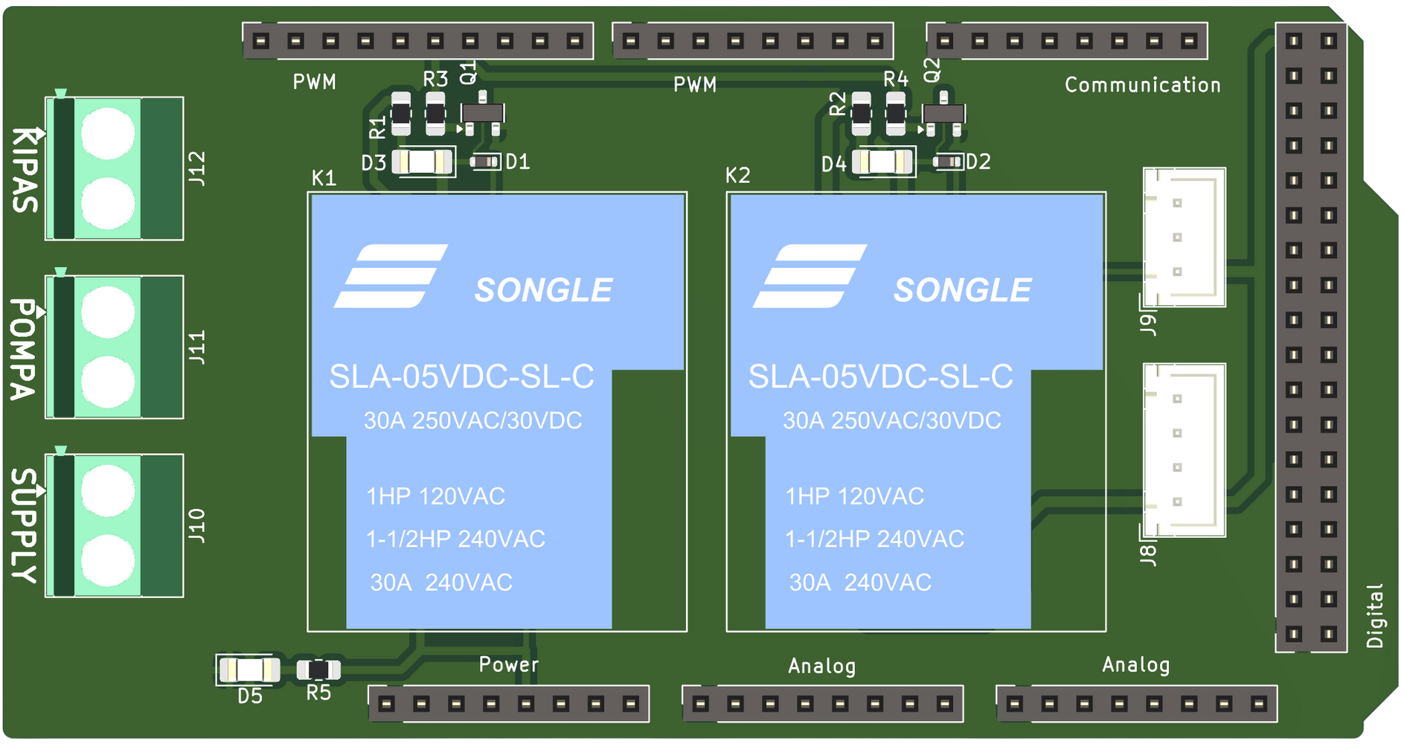
TAMPILAN 3D PCB
GROWTH

Slide 10
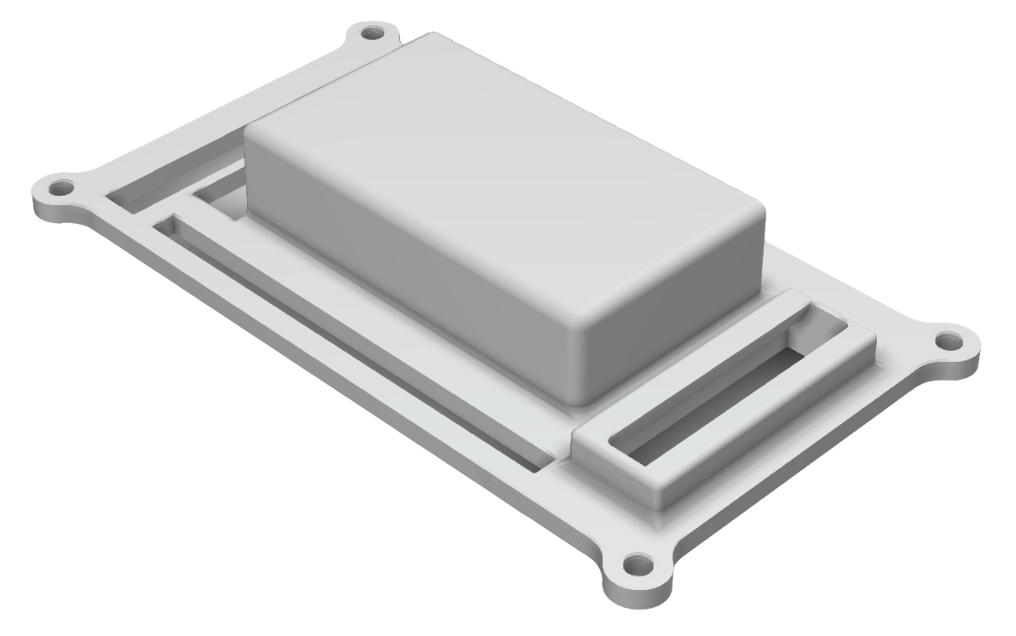
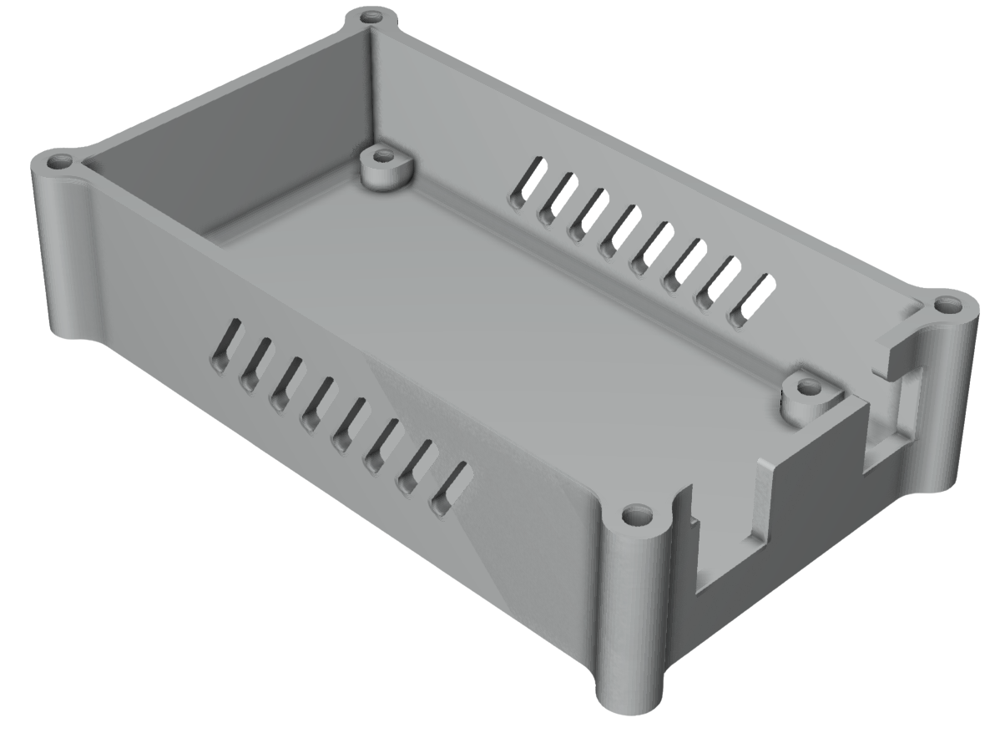
DESAIN 3D CASE
GROWTH

Slide 11
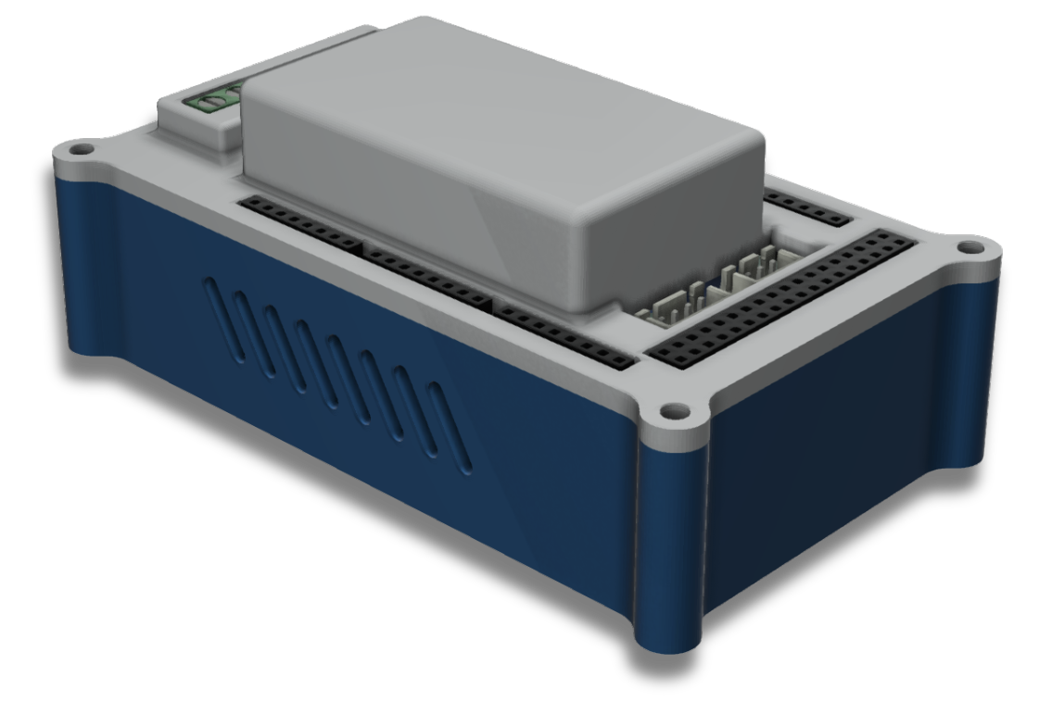
DESAIN 3D CASE
GROWTH

Slide 12
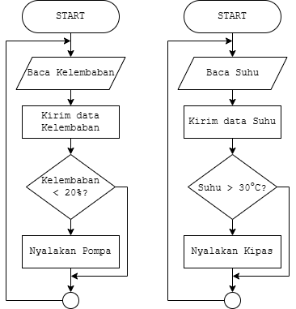
FLOWCHART
GROWTH

Slide 13
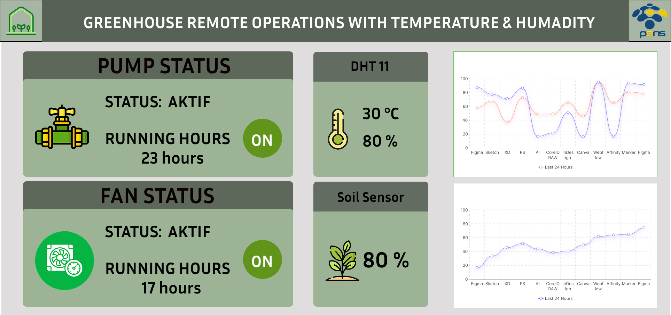
TAMPILAN UI
GROWTH

Slide 14
Pengembangan Kedepannya
Penambahan IoT untuk Pemantauan Jarak Jauh
Penambahan RTC untuk Penjadwalan Penyiraman
Penambahan Desain Casing yang Tahan Air
Penambahan Baterai untuk Supply Darurat
GROWTH

Slide 15
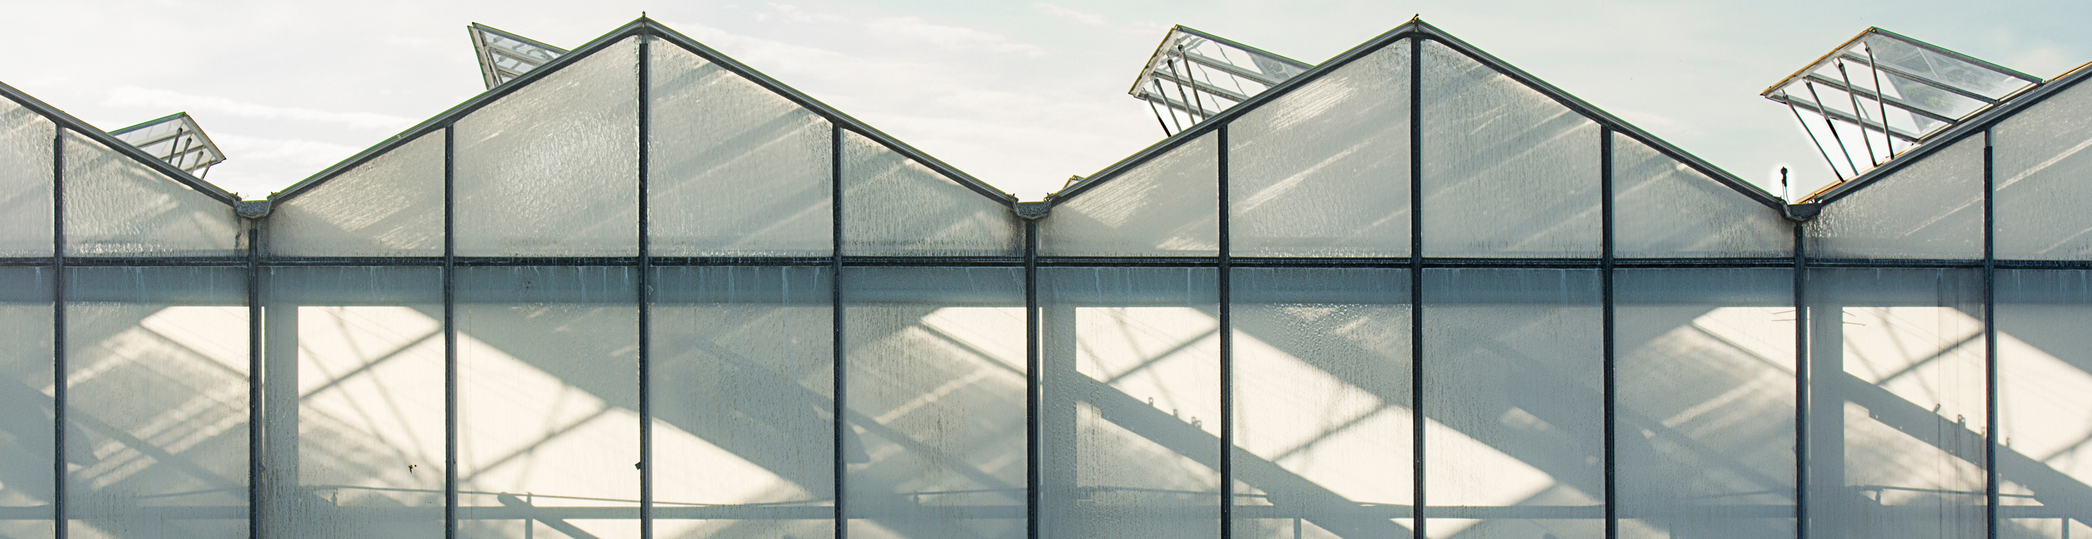


Thank You
GROWTH

